Slide 1

Представление нейронных сетей в задачах автоматического машинного обучения
Маслов Иван // M34381 Научный руководитель: Фильченков А. А., к. ф.-м. н., доцент ФИТиП, Университет ИТМО Научный консультант: Ефимова В. А.

Slide 2
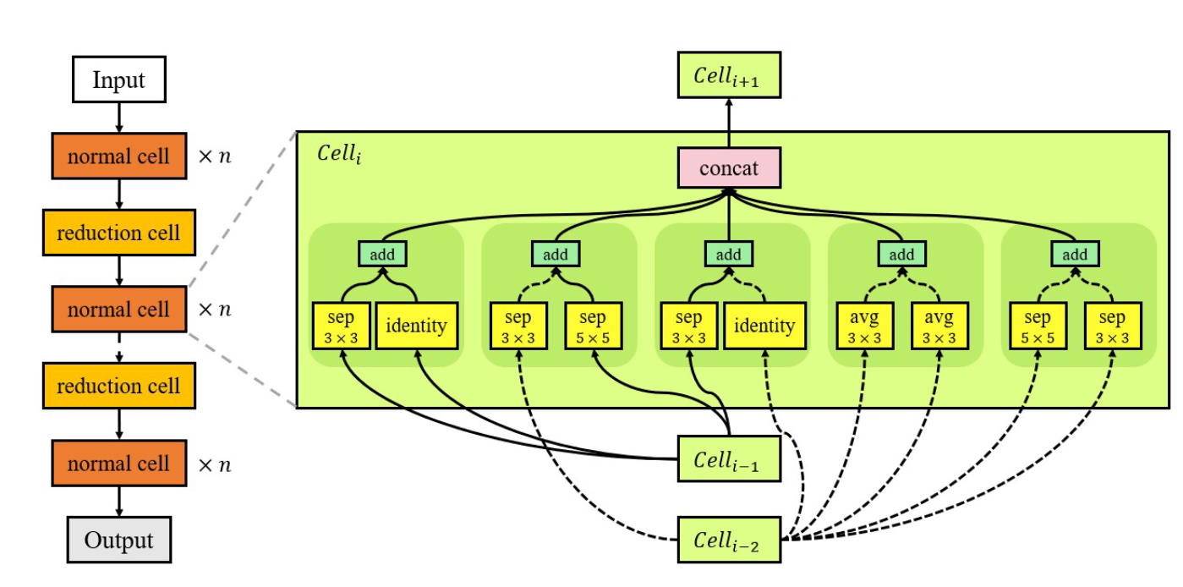
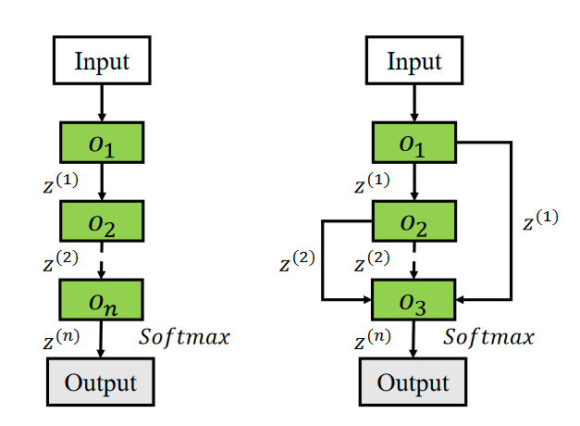
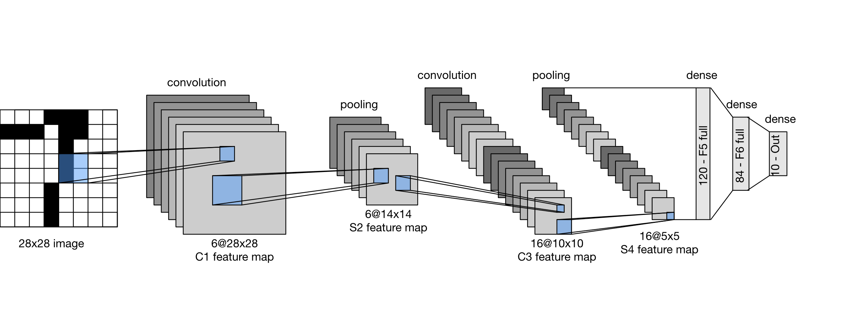
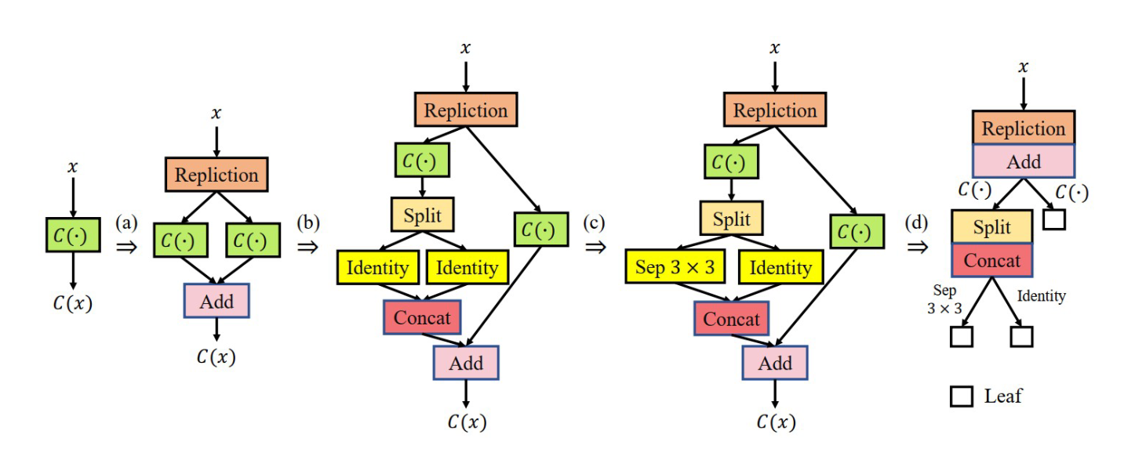
Нейронные сети

Slide 3
Актуальность
Обучение и применение нейросетей
Исследование и оптимизация архитектур
Хранение, передача и деплой готовых решений

Slide 4
Baseline
PMML, PFA
Torch Script
ONNX

Slide 5
Цель и задачи
Цель – выработать способ представления нейросетей для задач оптимизации их архитектуры
Задачи:
Эффективно хранить нейросети для работы Neural Architecture Search
Иметь возможность программно менять архитектуру
Уметь конвертировать во фреймворк PyTorch

Slide 6
Утверждения
Нейронная сеть – абстрактный граф вычислений
Для любой нейросетевой модели существует граф, в котором ребра ведут от одной вычислительной единицы к другой
Этот граф может быть построен для любой существующей модели (с весами как параметрами вершин)
В этом графе есть способ вычислить функцию эквивалентно модели
По полученному графу можно генерировать код для прикладного использования

Slide 7
Концепция
Храним ориентированный граф слоев сети
В виде списка вершин
Вершина знает вычисляемую функцию
Вершина применяет функцию от аргументов получая результат
Храним специальные контейнеры для данных
Вычисления в сети происходят в вершинах
Данные перемещаются только между контейнерами

Slide 8
FAMLINN
Библиотека на Python 3.9
Основывается на ONNX и PyTorch
Имеет возможности:
Создавать архитектуру как абстрактную нейронную сеть
Вычислять целевую функцию модели
Инициализироваться от PyTorch модуля специального вида
Изменять архитектуру
Генерировать по архитектуре корректный PyTorch код и инициализировать модель весами

Slide 9
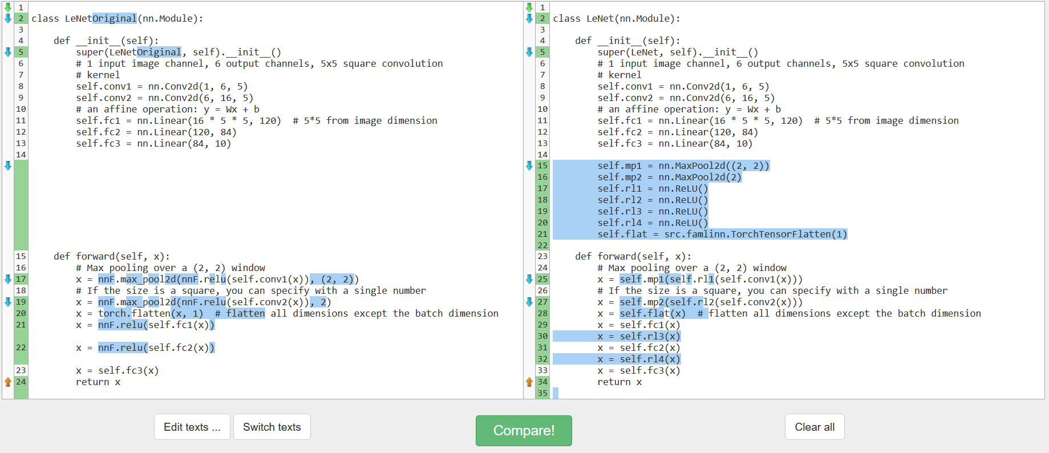
FAMLINN - особенности

Slide 10
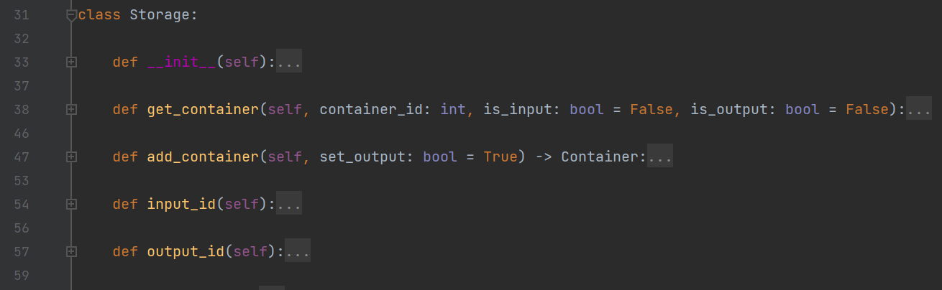
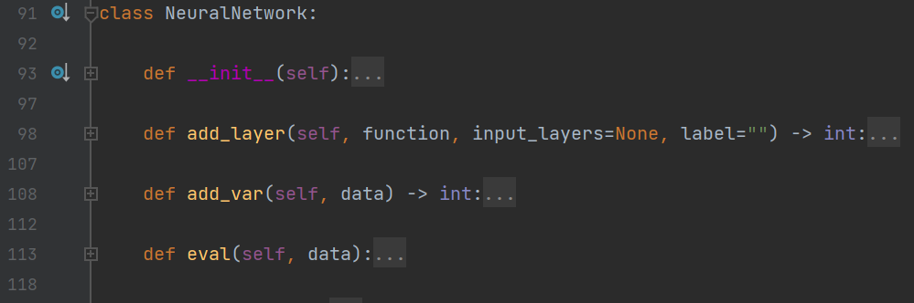
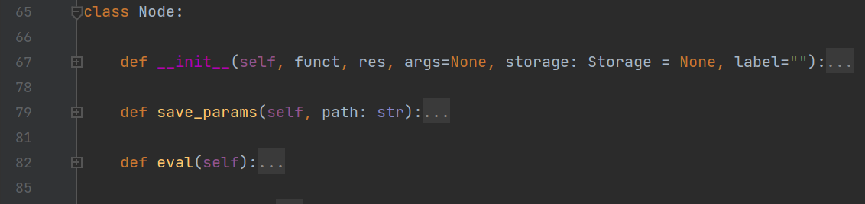
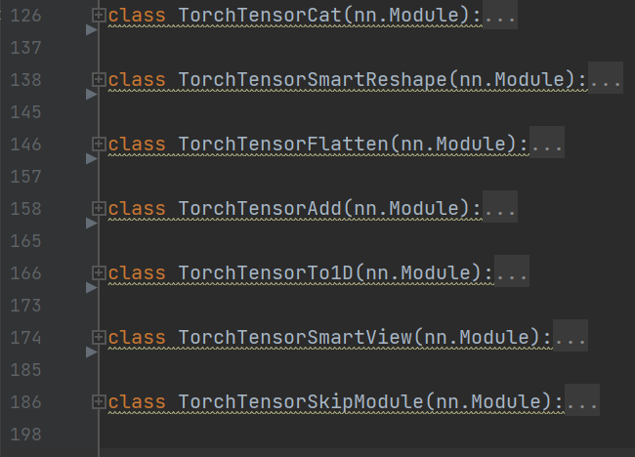
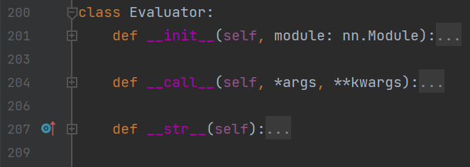

Slide 11
Результаты
Способен конвертировать PyTorch любые архитектуры без явных тензорных операций и некоторого класса операций (для которых реализация ONNX и PyTorch существенно различается)
Были сконвертированы: LeNet, ResNet, Unet, VGG19 и DCGun
Время исполнения и вес полученных моделей отличаются от исходных менее чем на 5%

Slide 12
Результаты
ResNet
№ | Вычисление ResNet | Преобразование | Сохранение | Вычисление FAMLINN
1.00 | 305.00 | 5706.00 | 508.00 | 308.00
2.00 | 292.00 | 5847.00 | 408.00 | 342.00
3.00 | 330.00 | 5452.00 | 553.00 | 271.00
4.00 | 273.00 | 6244.00 | 425.00 | 269.00
5.00 | 322.00 | 6915.00 | 458.00 | 258.00
6.00 | 284.00 | 6156.00 | 414.00 | 283.00
AVG | 301.00 | 6053.33 | 461.00 | 288.50
STD | 22.14 | 512.68 | 58.30 | 31.27
Соотношение занимаемой памяти
 | LeNet | UNet | ResNet | VGG19
PyTorch | 252,167 | 31,123,925 | 178,868,701 | 574,801,813
FAMLINN | 260,364 | 31,169,956 | 179,097,231 | 574,842,587
Ratio | 3.25% | 0.15% | 0.13% | 0.01%
 | Вычисление VGG19 | Преобразование | Сохранение | Вычисление FAMLINN
LeNet | 28.17 | 72.83 | 9.17 | 0.50
UNet | 282.33 | 1063.17 | 79.00 | 261.67
ResNet | 301.00 | 6053.33 | 461.00 | 288.50
VGG19 | 367.83 | 1412.67 | 3570.33 | 412.33

Slide 13
Внедрение

Slide 14
Источники
https://en.wikipedia.org/wiki/Portable_Format_for_Analytics
https://pytorch.org/docs/stable/index.html
https://onnx.ai/about.html
https://github.com/onnx/onnx
https://github.com/waleedka/hiddenlayer

Slide 15

Спасибо за внимание!
www.ifmo.ru

